Slide 1


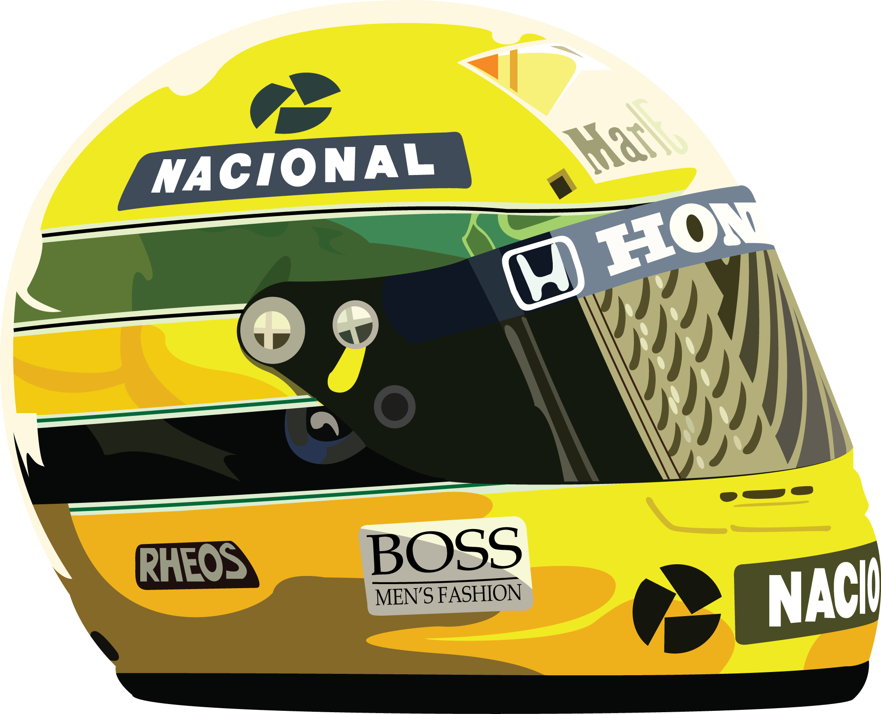
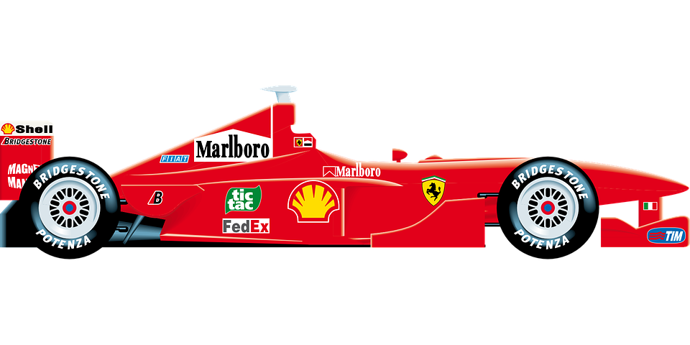

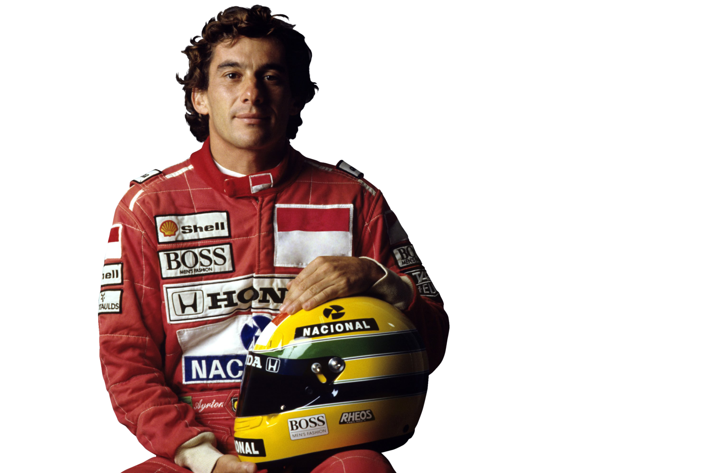
Demonstrativo dos títulos mundiais da F1
Pilotos Campeões
Equipes
Maior Vencedor
Títulos por piloto
Títulos por país
Países com campeões
Títulos por equipe
Filtre por :
País
Piloto

Slide 2
Demonstrativo dos títulos mundiais da F1
Pilotos Campeões
Equipes
Maior Vencedor
Títulos por piloto
Títulos por país
Títulos por equipe
Filtre por :
País
Piloto

